Slide 1
SSD 프로젝트 발표 – B팀 (BoyScout)
“코드를 처음(pull)보다 더 깨끗하게 만들어(push) 놓고 떠나라.”
CRA 양성과정 9차(C++) 차수 팀 프로젝트
2025.08.04
DS동탄에듀2 604

Slide 2
팀원 소개
팀명
BoyScout
“코드를 처음보다 더 깨끗하게 만들어 놓고 떠나라.”
팀원
aspiry - 정혜진님
sh1lee - 이승현님
hh1012 - 허훈님
uiyangco - 정진섭님
ehju - 주은혜님
liebeguso - 박세운님

Slide 3
일잘러 – github

Slide 4
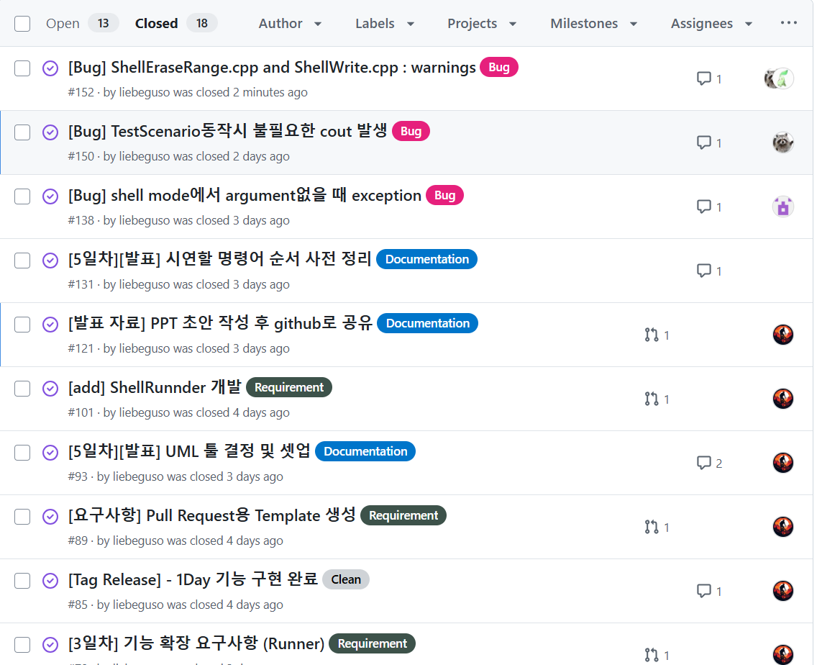
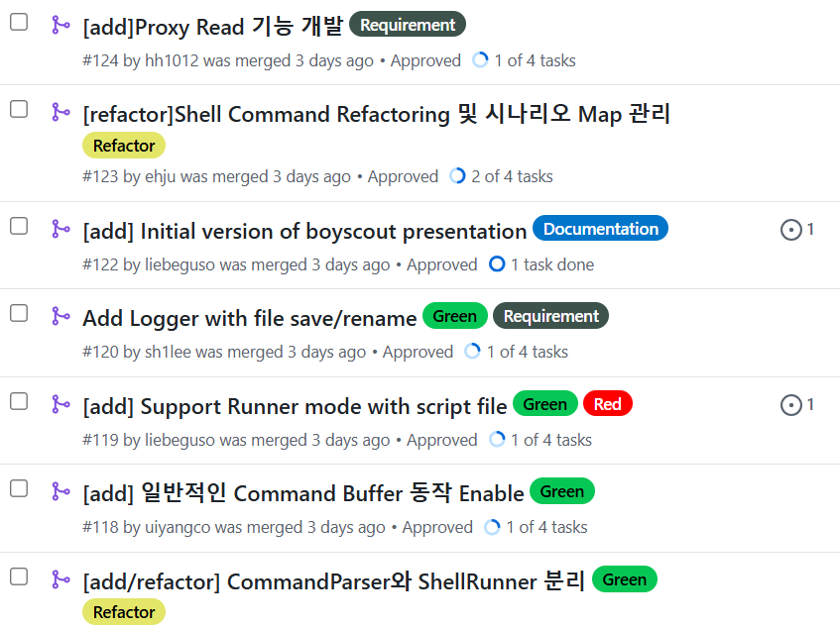
Issue & PR with Labels
참고) github
교재-[TDD]_1_1_코드리뷰어를_위한_Git_민코딩_Cpp_250701.pdf/ 페이지1
ehju/SSD_Project_BOYSCOUT

Slide 5
기능 구현 소개

Slide 6
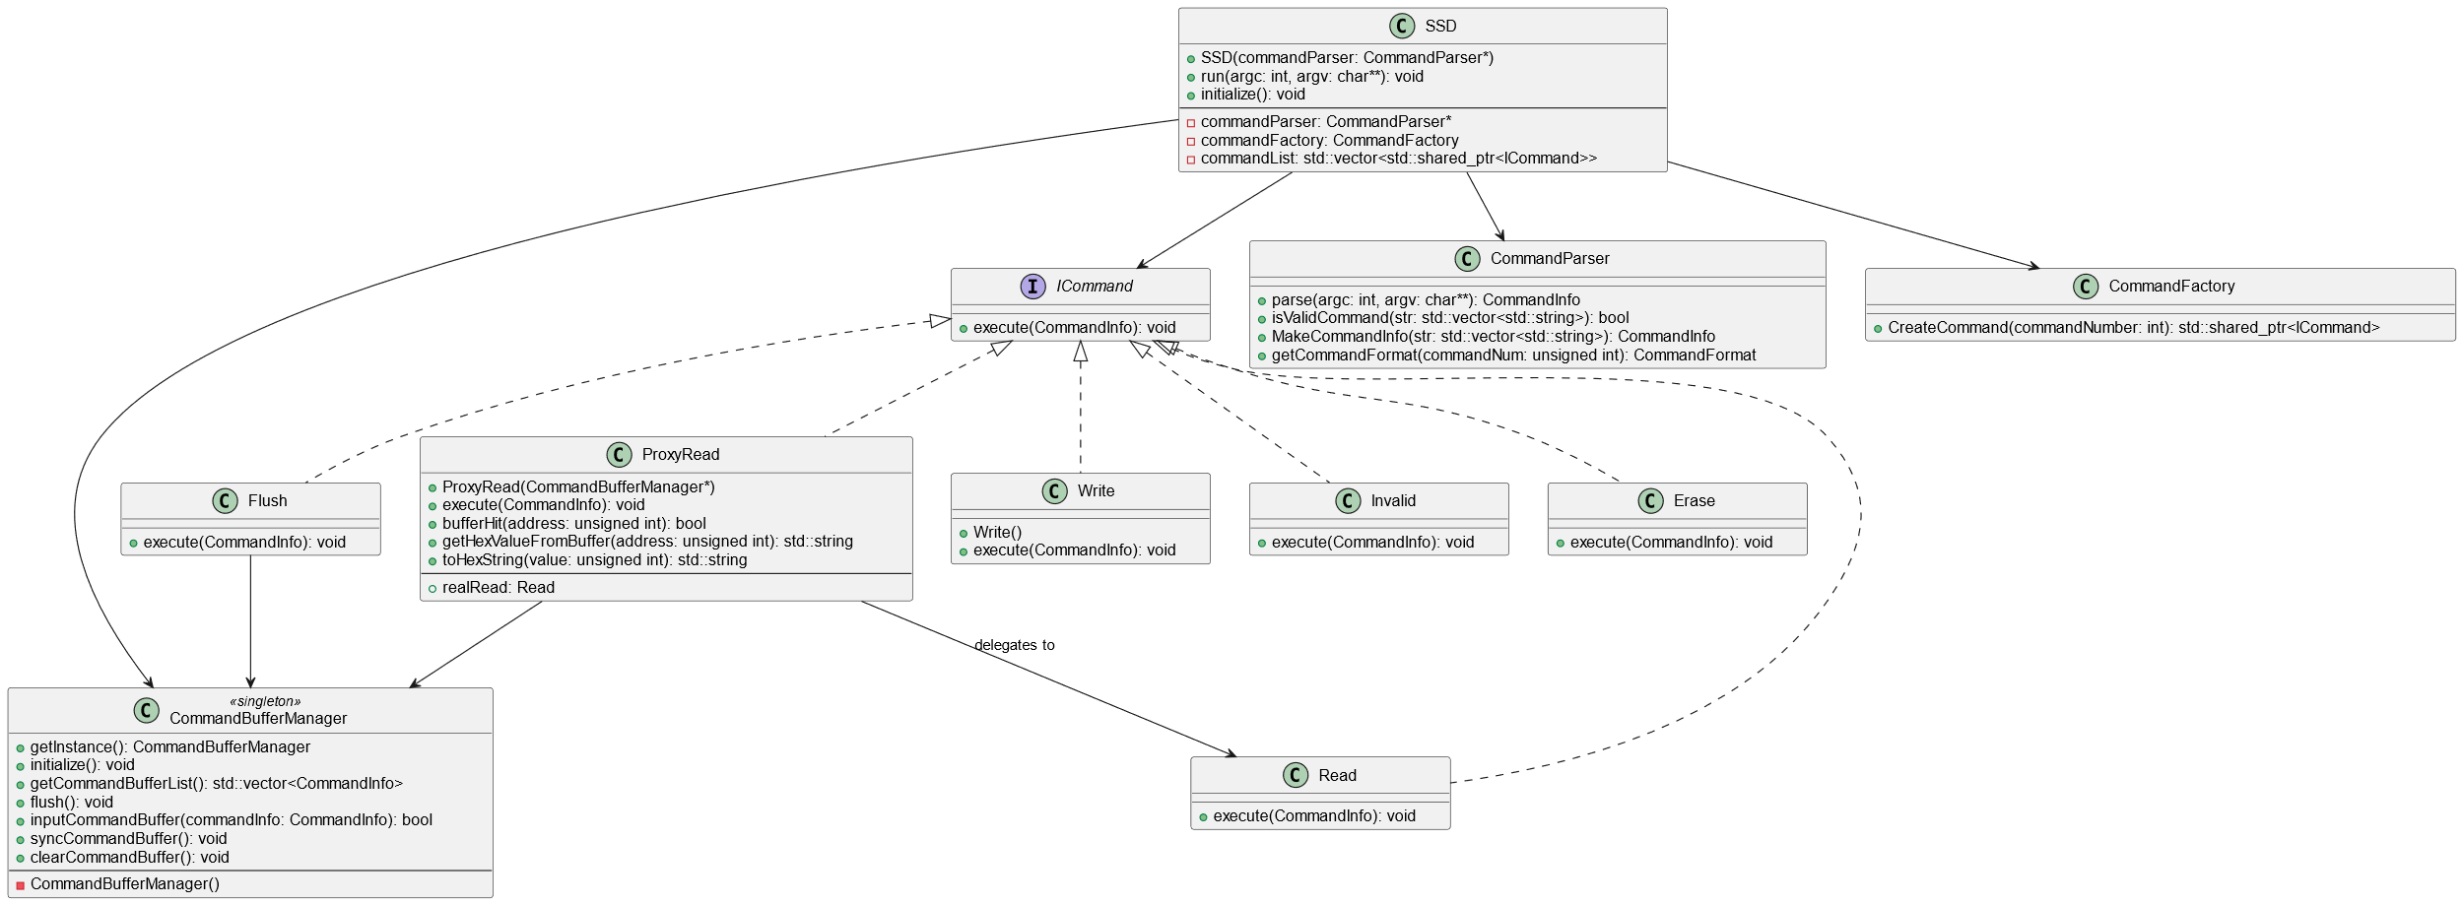
SSD Executor (UML & Class)

Slide 7
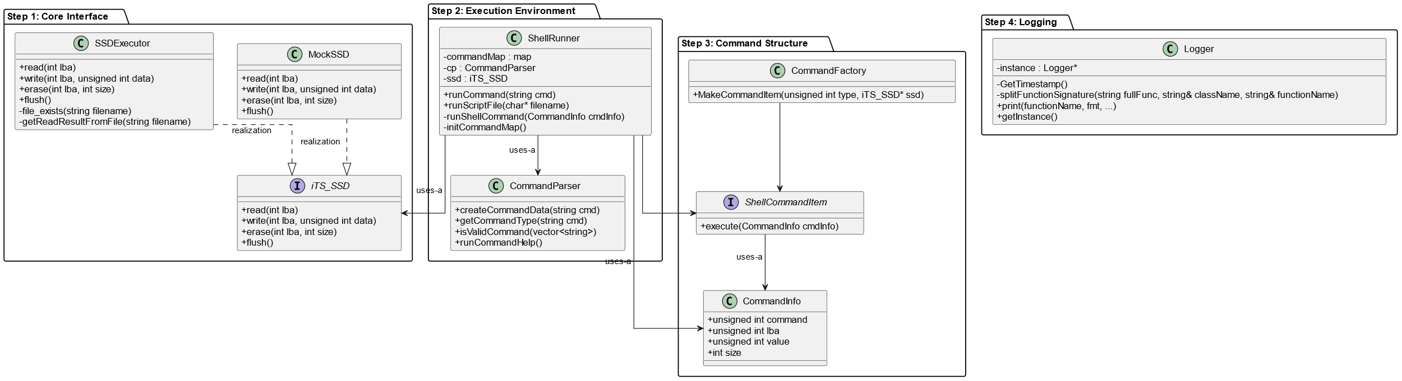
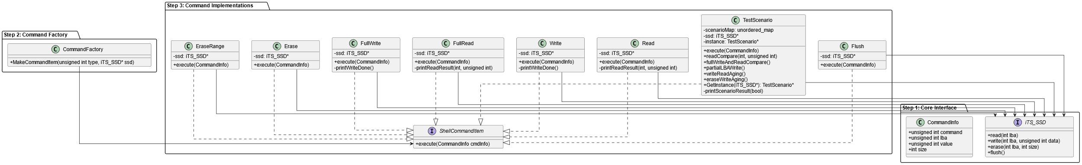
TestShell Executor (UML & Class)

Slide 8
CRA Best Practice
TDD, Refactoring, Mocking

Slide 9

Best Practice – TDD
개발 전 논의를 통한 UT 시나리오 도출
command parser는 …
more than 2 argument
read with 1 argument
write with 2 argument
invalid command , write ERROR in nand_output.txt
Write UT는 …
create nand.txt file when no nand.txt
if exist nand.txt do not create nand.txt
1 write command and verify nand.txt
overwrite and verify nand.txt
0~99 write and verify nand.txt
write with out of range, write ERROR in nand_output.txt
write with invalid value, write ERROR in nand_output.txt
Read UT는 …
if 1 read command issued, exist ssd_output.txt
if don't exist nand.txt, read command output will be 0x0000000
if lba 1 is written, lba 1 read
unwritten lba read return 0x00000000
multi read, and output.txt return last read command output
read with out of range, write ERROR in nand_output.txt

Slide 10
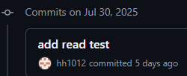
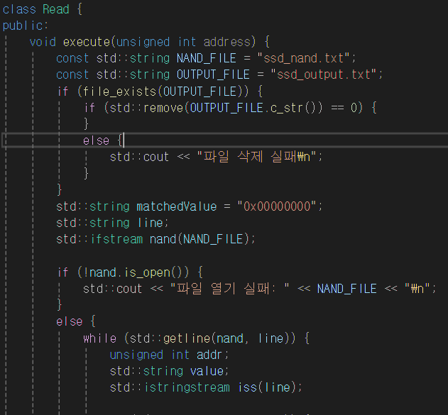
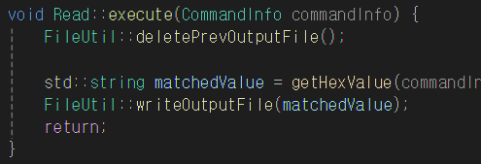
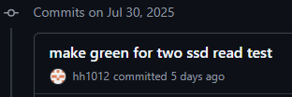
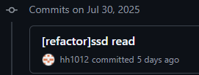
TDD를 통한 Read 기능 개발
RED
[Refactoring 전]
[Refactoring 후]
GREEN
“외부 공개가 필요 없는 내용은 private 메서드로 감추는
method level refactoring 진행”
REFACTOR

Slide 11

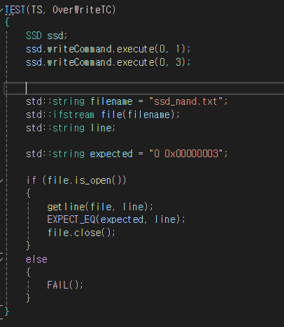
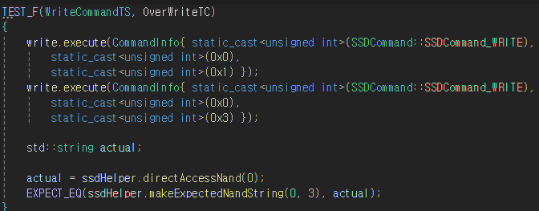


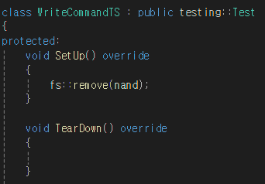

TDD를 통한 Write 기능 개발
RED
[Refactoring 전]
[Refactoring 후]
GREEN
REFACTOR
RED
GREEN
REFACTOR
Fixture사용하여 Setup시 초기 상황 구성
SSDHelper 클래스 구성
Notes:
Fixture 사용해서 SetUp시 초기 상황으로 만들어주도록 함
EXPECT_EQ를 할 때 직접 nand 접근해서 확인하기 위해서 nand 직접 접근하는 함수 만들었고, 비교해서 같은지 체크하는 함수도 SSDHelper라는 class를 따로 구성해서 구현
SSDHelper는 Unit Test를 도와주기 위해 사용
예를 들어 Nand 직접 접근, Buffer 직접 접근

Slide 12
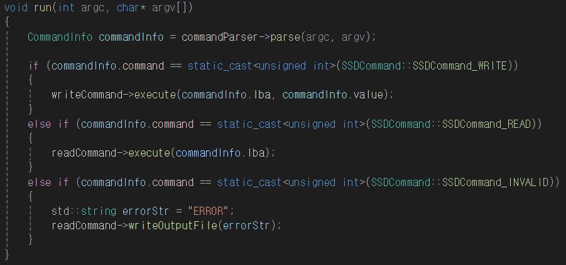
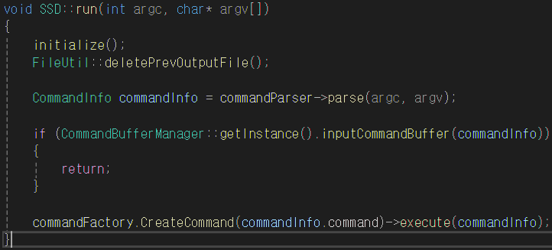
Best Practice – Refactoring#1
Refactoring 전
Refactoring 후
DIP 원칙 위배
SSD::run() 함수는 concrete한 command class인 Write, Read, Invalid에 직접 의존함
OCP 원칙 위배
command 추가 시 run 함수를 수정해야하는 OCP 원칙을 위배하는 문제가 있었음
Command 패턴 도입을 통한 OCP 원칙 달성
“확장에는 Open”
Command가 추가될 경우 command interface를 구현한 class 추가만 필요
“수정에는 Close”
Command 추가에도 SSD:run 메서드는 수정 불필요

Slide 13
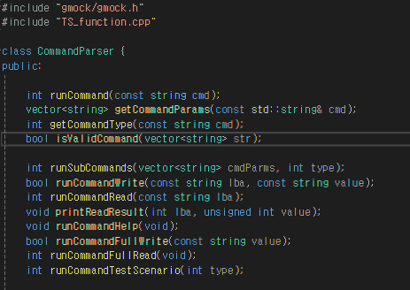
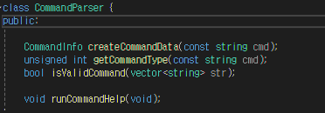
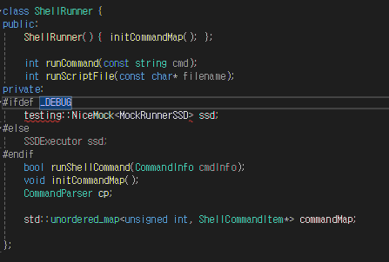
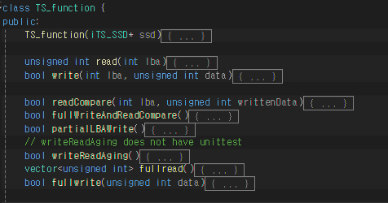
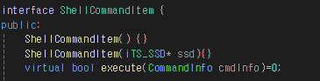
Best Practice – Refactoring#2
Command Parser 의 기능이 비대(Command Parsing/ Invalid Check/ Command Run/Print)
➔ SRP원칙에 어긋나서 기능별로 Class를 분리해 구조적 Refactoring 수행
Command Parsing
Command Running
ShellCommanItem.execute()
Command 호출 부분
한 클래스에서 모두 담당
각 command 구현

Slide 14
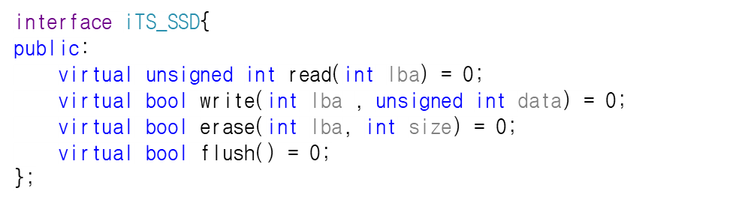
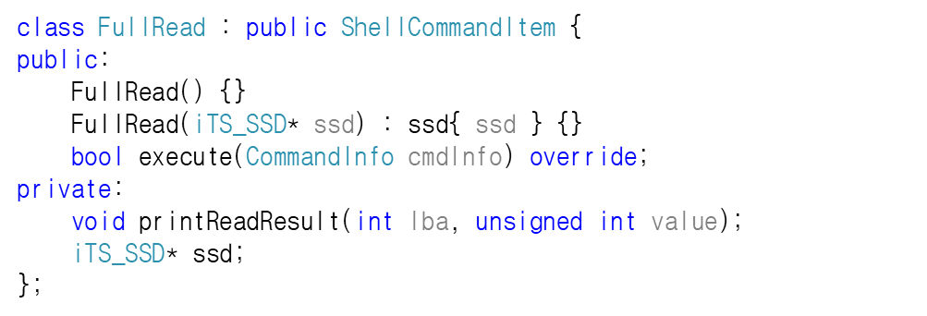
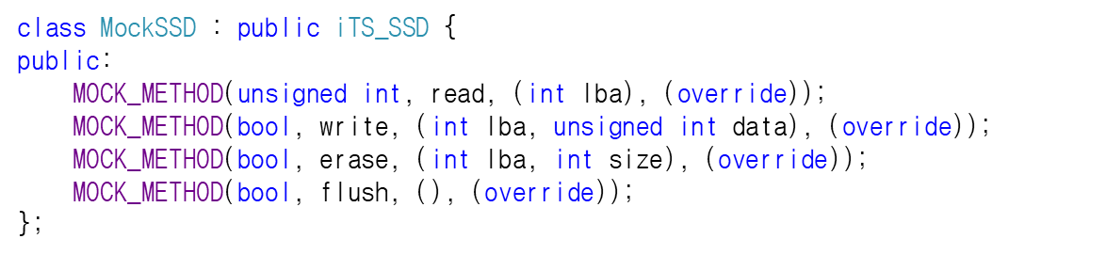
Best Practice – Mocking(1/2)
ShellCommandItem
shell과 ssd를 동시에 개발
mock 을 도입하여 개발 의존성을 제거
ssd 동작 시간 오래 걸림
➔ UT 독립적으로 빠르게 실행 가능
iTS_SSD
SSDExecutor
Mock
ssd 객체를 Class 외부에서 주입(DI)
참고) gMock
교재-[TDD]_3_1_Matcher_TestDouble_민코딩_cpp_250414 / 페이지29

Slide 15
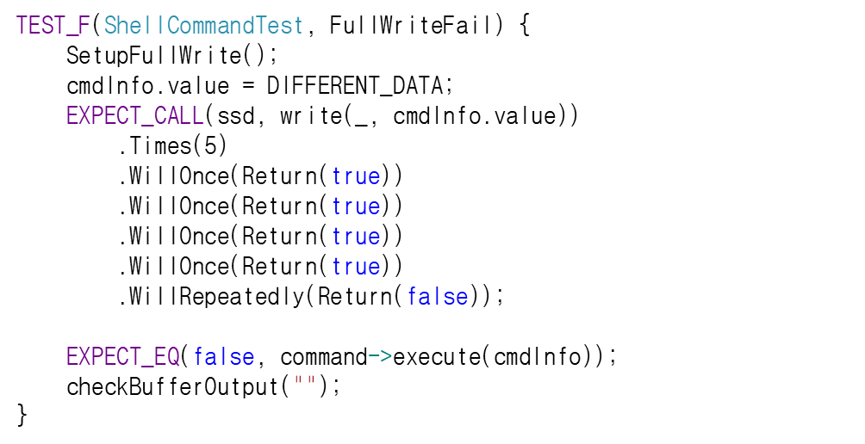
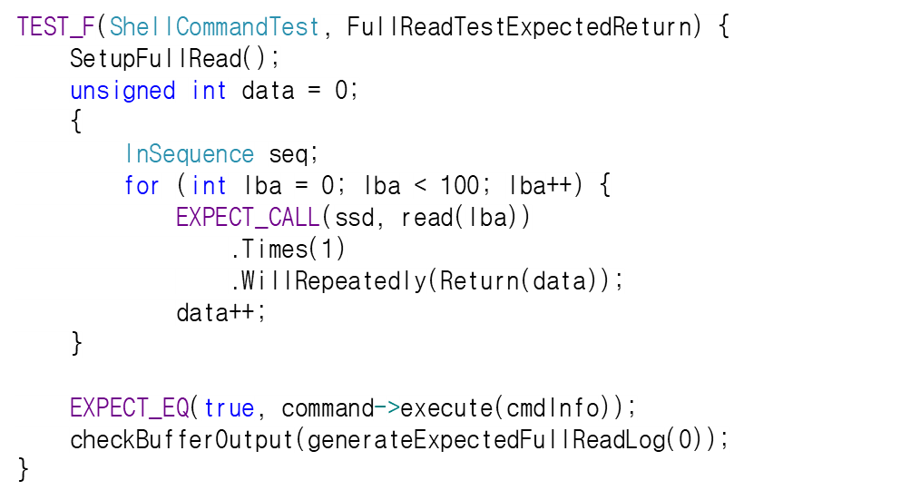
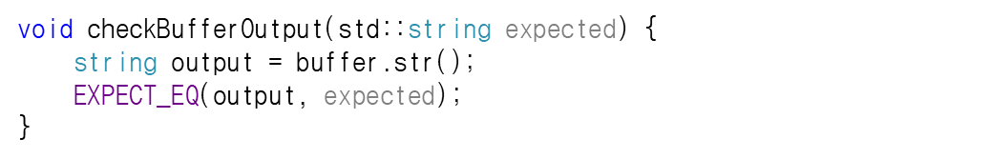
Best Practice – Mocking(2/2)
Stubbing
5번째 write 실패 동작 모사
Behavior 검증
LBA 0 ~ 99 순서대로 한번씩 수행 기대.
return value , print output 검증

Slide 16
Command Buffer 알고리즘
3일차 기능 확장 요구사항 (SSD - Command Buffer) · Issue #80 · ehju/SSD_Project_BOYSCOUT

Slide 17
Command Buffer 알고리즘(세부)
 |  |  |  |  |  | …
LBA
0
1
2
3
4
5
99
Buffer에 있는 Command들을 위한 Map을 구성
Map은 CommandInfo 정보를 담는 구조체 포인터 배열
vector::CommandBufferList(일반 버퍼)와 vector::OptimizedCommandBufferList(최적화 시도한 버퍼) 존재
CommandBufferList.size() vs OptimizedCommandBufferList.size()
개수 비교하여 더 적은(=최적화된) list로 부터 Buffer 구성하는 알고리즘 적용
struct CommandInfo
{
unsigned int command;
unsigned int lba;
unsigned int value;
};
Notes:
구조체 포인터 배열로 하는 이유는 Write Command에 대해서 어떤 값으로 Write하는지 알아야 하기 때문

Slide 18
Command Buffer 알고리즘(동작 예시)
E 10 1
W 11 0x11111111
E 12 1
W 13 0x22222222
E 14 1
1_E_10_5
2_W_13_0x11111111
3_W_11_0x22222222
4_empty
5_empty
Buffer
… | E | W | E | W | E |  | …
LBA
10
11
12
13
14
15
98
99
Erase시작이면 checkOptimizePossible 활성화
Erase할 수 있는 조건이면
waitingCommandInfo::erase size ++
최대크기(10) 이내
Max LBA(99) 이내
waitingCommandInfo를 넣을 조건이 될 때까지
Write Command는 optimizedCommandBufferList 에 Push
optimizedCommandBufferList
최적화 후
push_pop 하여(역순으로)
commandBufferList에 push

Slide 19
디자인 패턴 적용 Best Practice

Slide 20
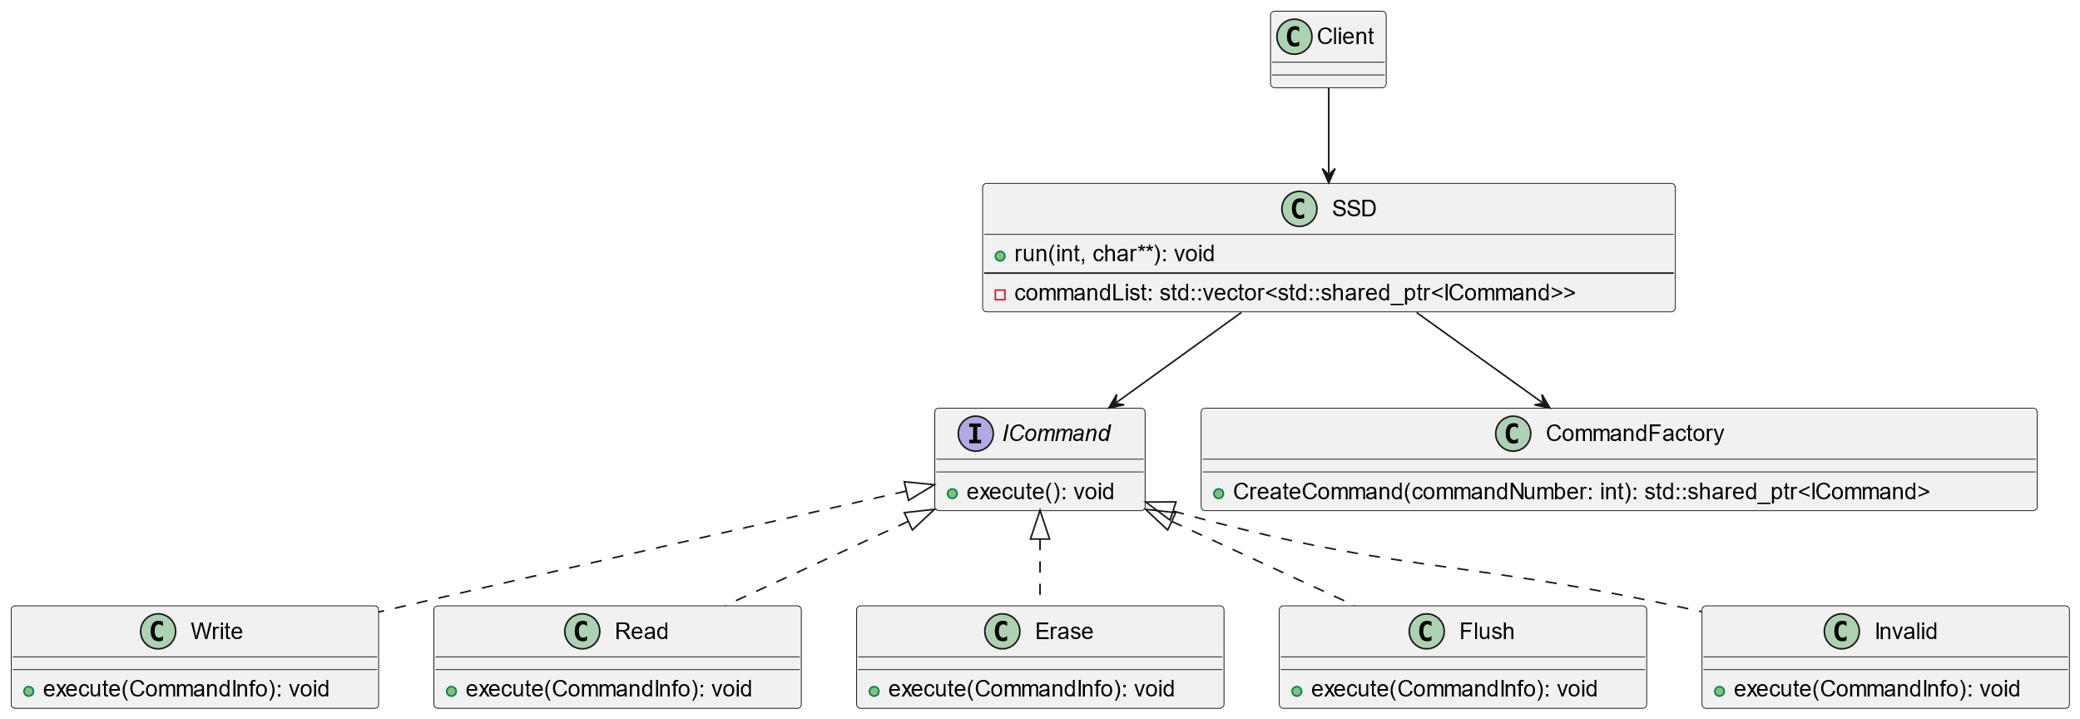
객체 생성을 위한 Factory + Command Pattern 적용
Invoker와 Receiver는 합쳐진 형태
참고) Factory Pattern
교재-[리팩토링]_4_1_디자인패턴_민코딩_cpp_250627.pdf / 페이지20

Slide 21
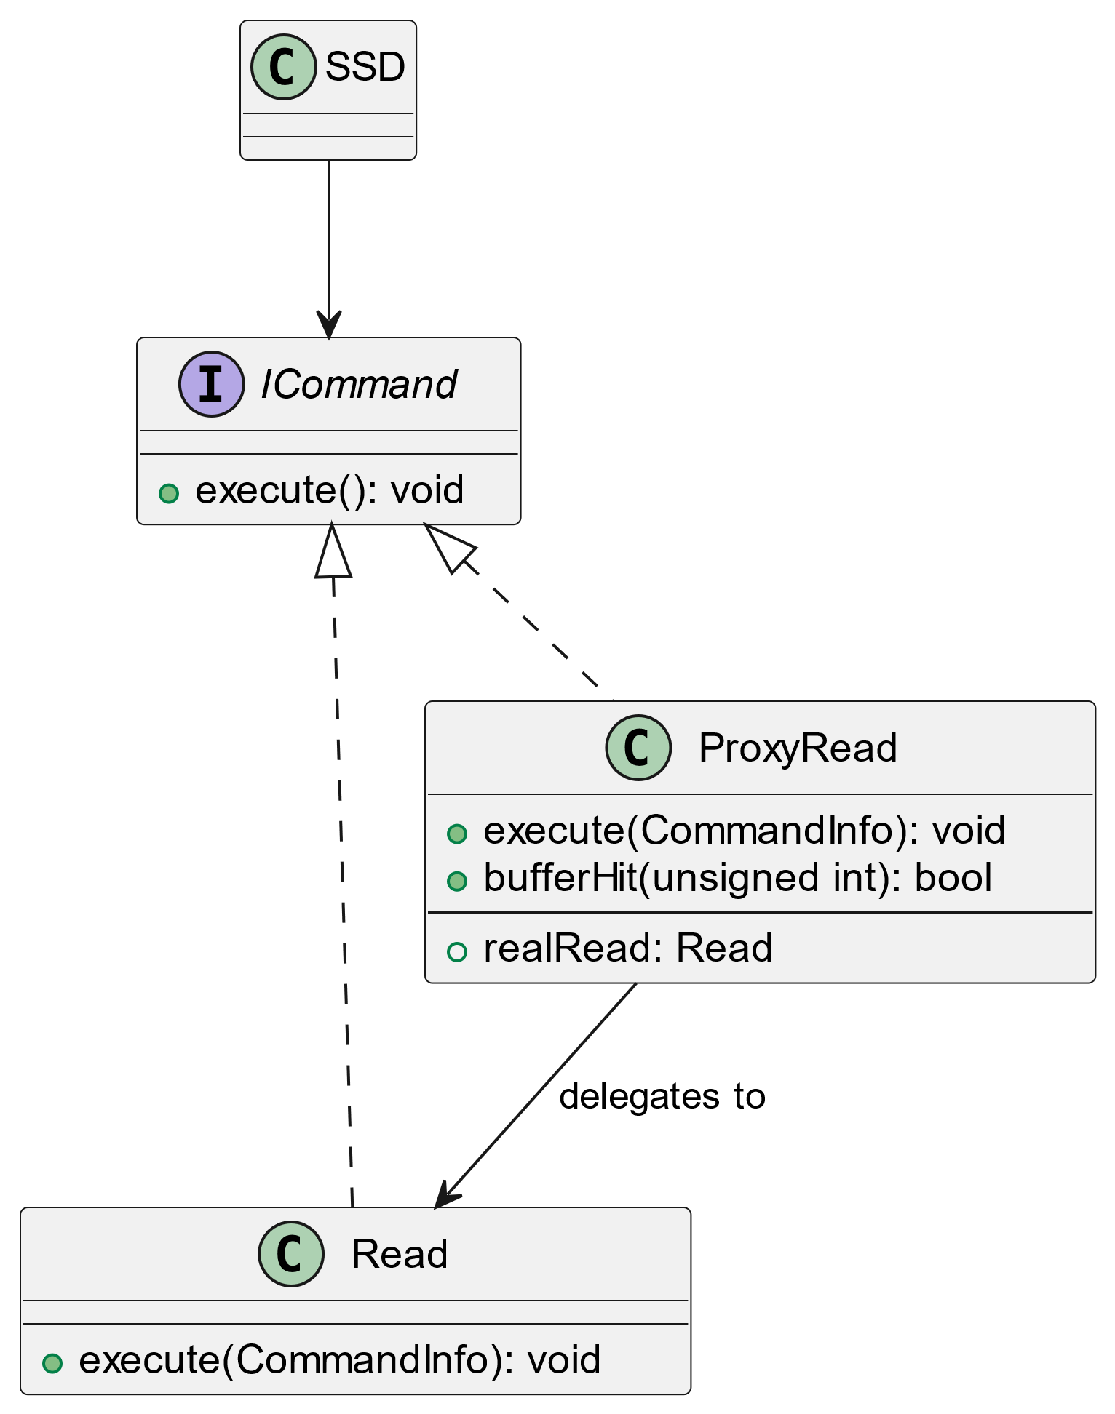
Fast Read를 위한 Proxy pattern 도입
Read 객체의 대리인 ProxyRead 클래스
우선 ProxyRead의 execute가 실행된다.ProxyRead는 bufferHit 메서드를 통해, 읽고자 하는 주소의 값이 buffer에 있는지 확인
있을 경우에는 buffer에서 Read한 결과를 return하고, 그렇지 않은 경우에는 Read class의 실제 execute를 실행
참고) Proxy Pattern
교재-[리팩토링]_4_1_디자인패턴_민코딩_cpp_250627.pdf / 페이지75

Slide 22
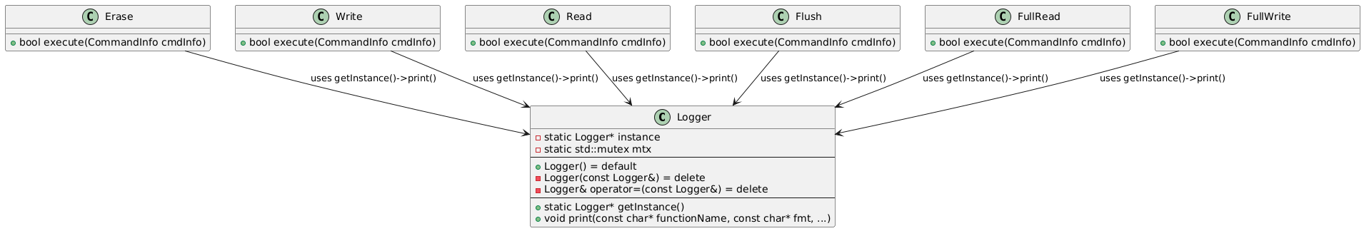
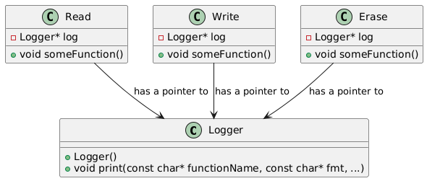
공통 자원을 위한 Logger Singleton pattern
As-Is
각 Class에서 Logger log; Logger* log; 생성 후, log.print() 사용 시:
자원 및 설정 중복, 메모리 누수 위험
로그 통합 불가 (메시지 분산. 출력 혼합 가능성)
Logger Class를 Singleton Pattern으로 Refactoring
Logger* getInstance() 메서드를 통해 단일 Instance접근 (생성자 private)
mutex 로 Multi Thread 안전성 보장
중앙집중 식 로그 관리, Format 변경, 로그 level 등 유지보수 유리
Test (Mocking)와 Redirection 유리
file, console, network 등 확장성 뛰어남
As-Was
참고) Singleton Pattern
교재-[리팩토링]_4_1_디자인패턴_민코딩_cpp_250627.pdf / 페이지47

Slide 23
소감

Slide 24






소 감
참고) 코드리뷰: 마음가짐
교재-[TDD]_1_1_코드리뷰어를_위한_Git_민코딩_Cpp_250701.pdf/ 페이지160
능력 있는 팀원들 덕분에 CRA과정 잘 마무리 했습니다. 감사합니다. 부서 동료들에게 CRA과정 적극 추천하고 싶습니다.
CRA를 통하여 Clean Code와 TDD에 대해서 잘 알게 되었고, 팀프로젝트 3,4일 차에서 UT를 만들지 않은 케이스에서만 버그가 존재하여 Unit Test의 중요성을 잘 알게 되었습니다.
좋은 강사님, 좋은 팀원들 만난 덕분에 많이 배울 수 있는 시간이었습니다.감사합니다.
프로젝트를 진행하면서 클린코드와 코드리뷰를 신경 쓰는 것이 쉽지 않다는 것을 경험했습니다.
앞으로 부서에 돌아가서 어떻게 좋은 코드리뷰 문화를 만들 수 있을지 생각해보게 되는 유익한 시간이었습니다.
클린 코드와 TDD에 대한 필요성에 대해 많은 의문을 가지고 있었는데, 교육과 프로젝트를 통해 장점을 많이 느끼게 되었습니다. 현업에서 적용하면 좋을 내용들이 있어서 현업 때 적용해보도록 하겠습니다
강사님과 팀원들로부터 정말 많이 배운것 같아 감사한 마음입니다. 현업에 돌아가서 코드 리뷰할 생각에 설레네요. 보이스카웃 정신 잊지 않겠습니다.
지금까지 기능 구현에만 집중하며 좋은 SW에 대해서는 고민이나 개선 노력도 없이 단순 흉내만 내는 수준이었다. 이번 SRA과정을 통해 내가 만들어온 코드에 대해 반성을 하게 되었고, 앞으로 어떻게 시작해야 품질 높은 SW를 만들지 실마리를 얻을 수 있어 좋았다. 더 나은 개발자로 가는 한걸음을 더 나아가는 계기가 되어 뜻 깊은 경험이었다.
Notes:
능력 있는 팀원들과 좋은 강사님 덕분에 CRA 과정을 성공적으로 마무리하며, Clean Code, TDD, 그리고 Unit Test의 중요성을 체감할 수 있었습니다. 클린코드와 코드리뷰의 어려움과 필요성을 깨닫고, 현업에서 적용할 실질적 노하우를 얻어 더 나은 개발자로 성장하는 뜻깊은 경험이 되었습니다.

Slide 25
“코드를 처음보다 더 깨끗하게 만들어 놓고 떠납니다.”
참고) 보이스카우트 규칙
교재-[클린코드]_1_1_클린코드_개요_민코딩_cpp_250316 / 페이지17

